Slide 1
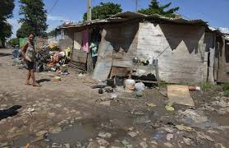
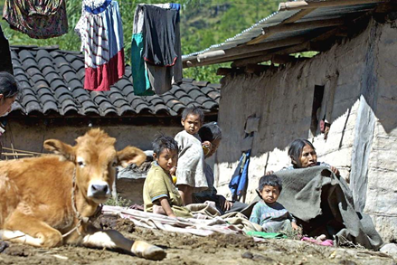
Algunas determinantes sociales de la Salud: pobreza, saneamiento, agua, recolección de basura y acceso a la salud… en Paraguay no dejar a nadie atrás…

Slide 2

Determinantes sociales de la Salud: pobreza, saneamiento, agua, recolección de basura y acceso a la salud… en Paraguay no dejar a nadie atrás…
Fuente: DGEEC. Encuesta Permanente de Hogares en Paraguay, 2012-2017

Slide 3
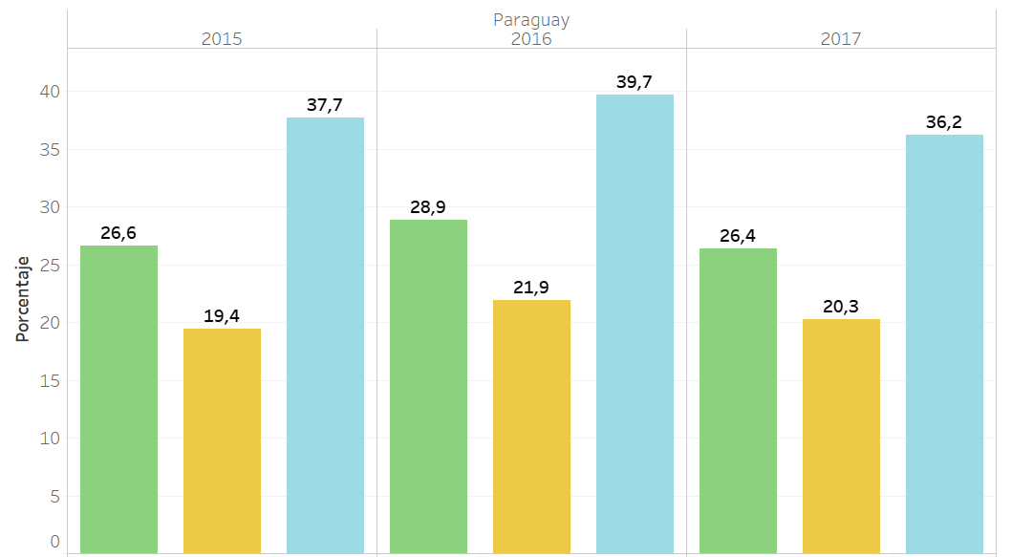
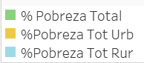

Pobreza total, urbana y rural Paraguay, 2015 - 2017.
Fuente: DGEEC. Encuesta Permanente de Hogares en Paraguay, 2015-2017

Slide 4
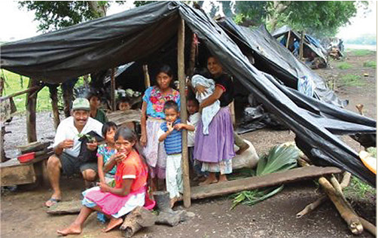
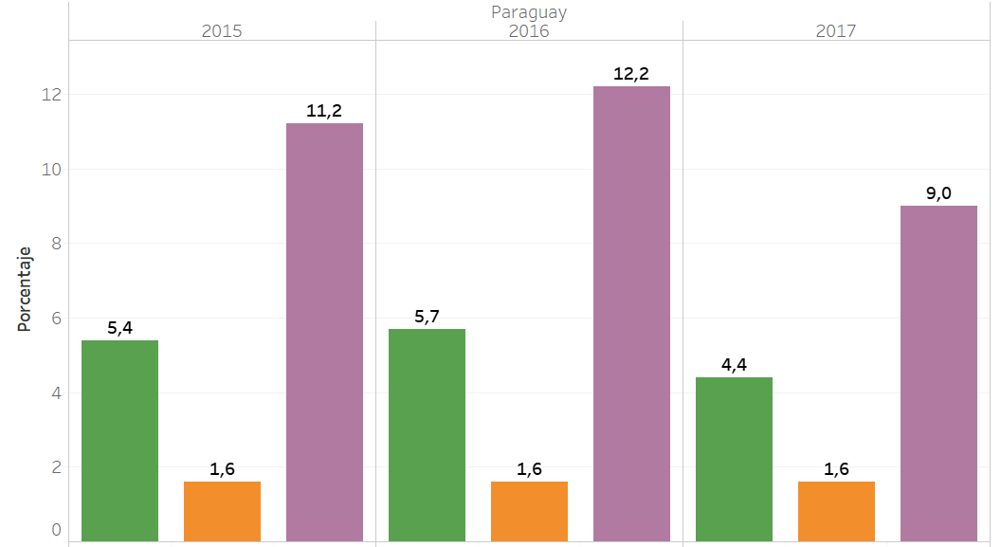
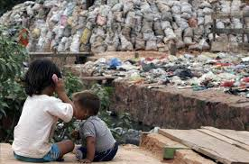
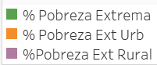
Pobreza extrema total, urbana y rural. Paraguay, 2015-2017
Fuente: DGEEC. Encuesta Permanente de Hogares en Paraguay, 2015-2017

Slide 5
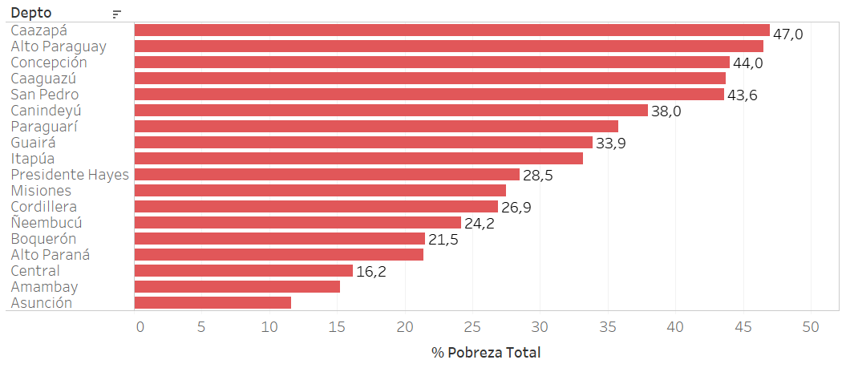
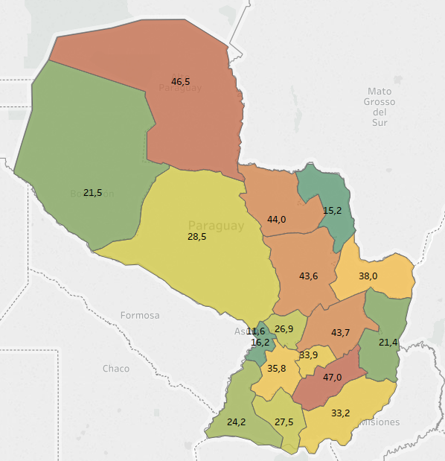
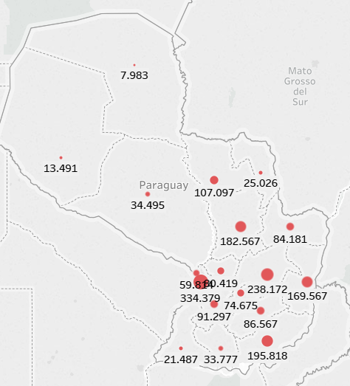
Porcentaje de pobreza por departamentos. Paraguay, 2017.
Número de
personas pobres
Fuente: DGEEC. Encuesta Permanente de Hogares en Paraguay, 2017

Slide 6
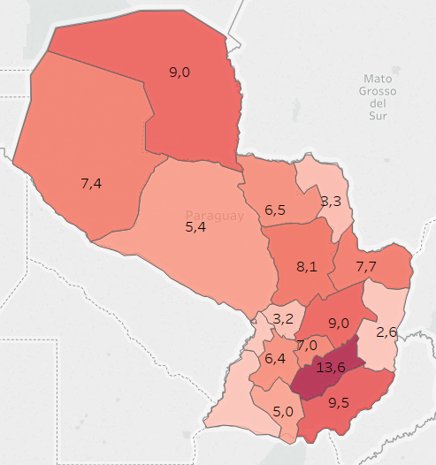
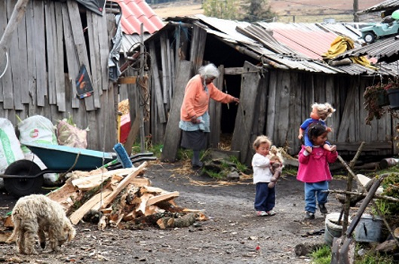
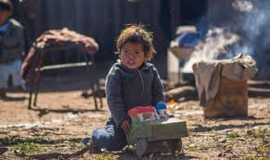
Porcentaje de pobreza extrema por departamentos. Paraguay, 2017.
Fuente: DGEEC. Encuesta Permanente de Hogares en Paraguay, 2017

Slide 7
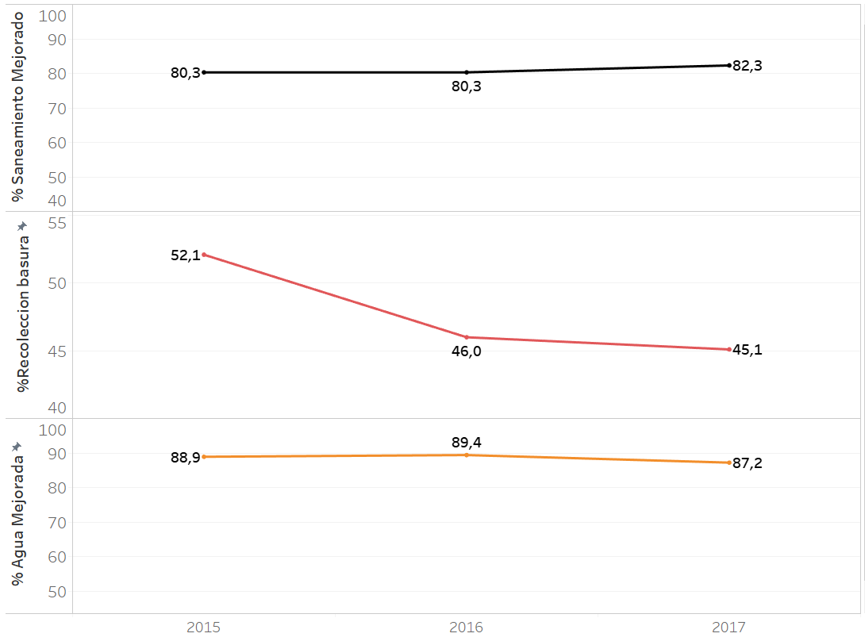
Porcentaje de población con agua y saneamiento mejorados, y hogares con recolección de basura. Paraguay, 2015-2017.
Fuente: DGEEC. Encuesta Permanente de Hogares en Paraguay, 2015-2017

Slide 8
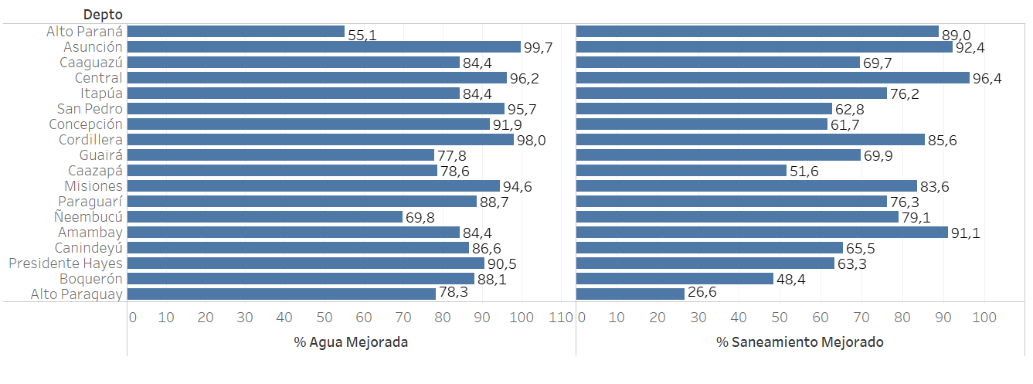
Porcentaje de hogares con agua y saneamiento mejorados por departamentos. Paraguay, 2017.
Fuente: DGEEC. Encuesta Permanente de Hogares en Paraguay, 2017

Slide 9
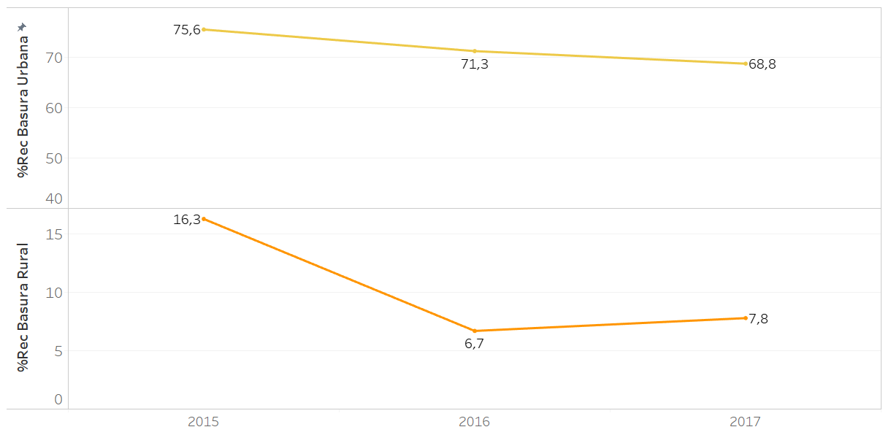
Porcentaje de hogares con recolección de basura, urbano y rural. Paraguay, 2015 - 2017.
Fuente: DGEEC. Encuesta Permanente de Hogares en Paraguay, 2015-2017

Slide 10
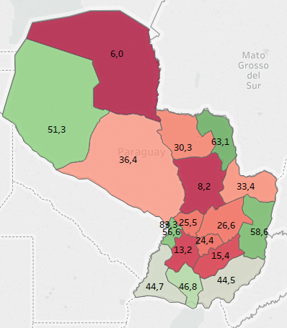
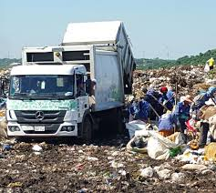
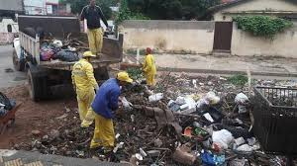
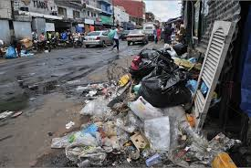
Porcentaje de hogares con recolección de basura por departamento. Paraguay, 2017.
Fuente: DGEEC. Encuesta Permanente de Hogares en Paraguay, 2017

Slide 11
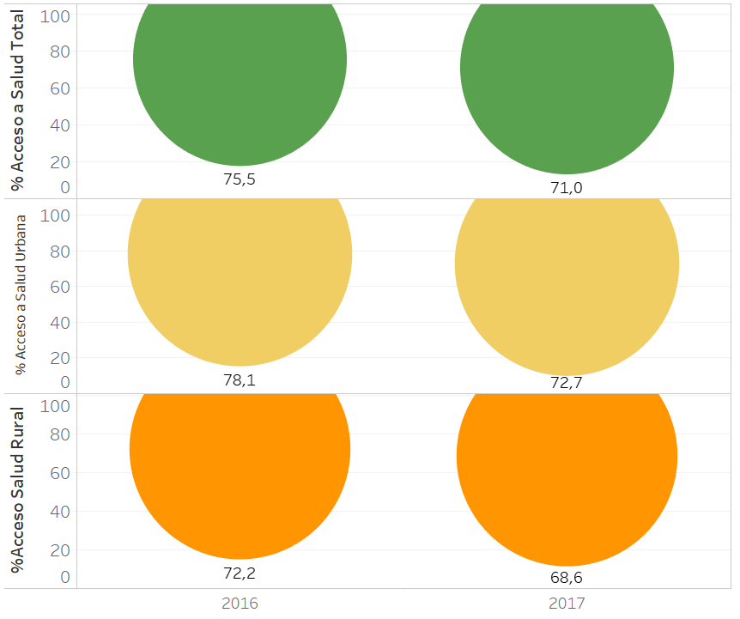
Población con Acceso a la Salud. Paraguay, 2016 - 2017.
Fuente: DGEEC. Encuesta Permanente de Hogares en Paraguay, 2016-2017

Slide 12
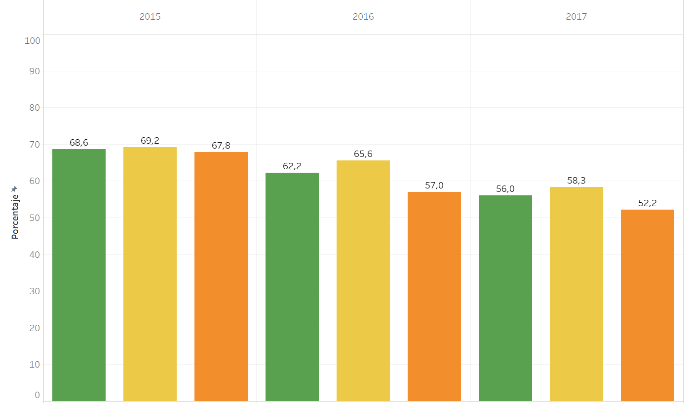
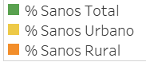
Porcentaje de población sana Total/Urbana/Rural. Paraguay, 2015 - 2017.
Fuente: DGEEC. Encuesta Permanente de Hogares en Paraguay, 2015-2017

Slide 13
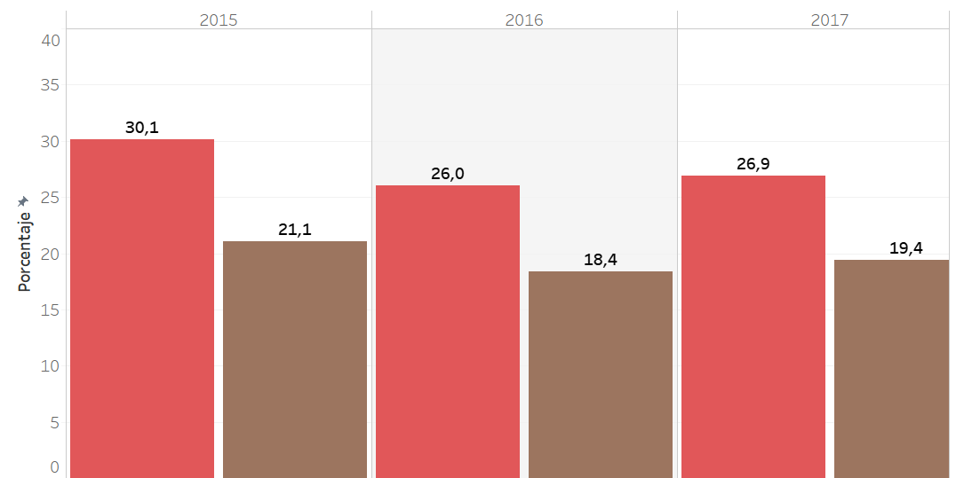
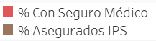
Porcentaje de población con seguro médico. Paraguay, 2015 - 2017.
Fuente: DGEEC. Encuesta Permanente de Hogares en Paraguay, 2015-2017

Slide 14
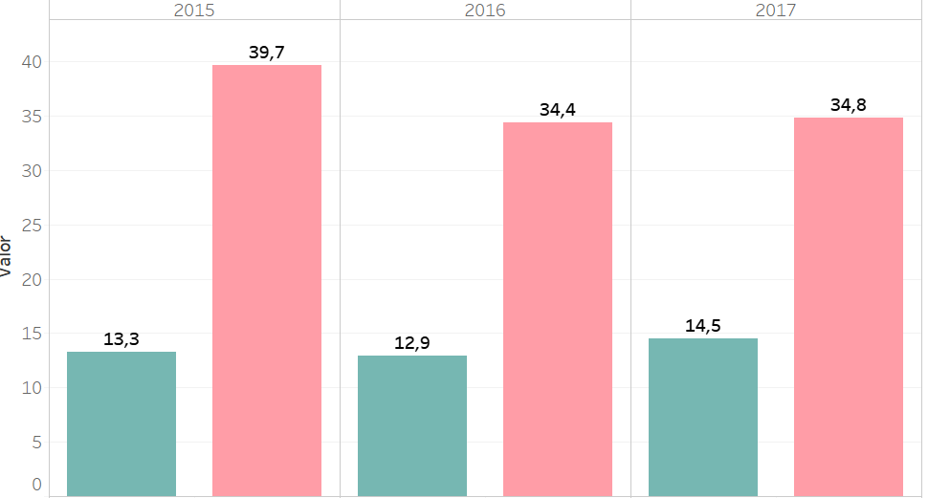
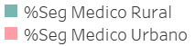
Porcentaje de población con seguro médico urbano y rural. Paraguay, 2015 - 2017.
Fuente: DGEEC. Encuesta Permanente de Hogares en Paraguay, 2015-2017

Slide 15
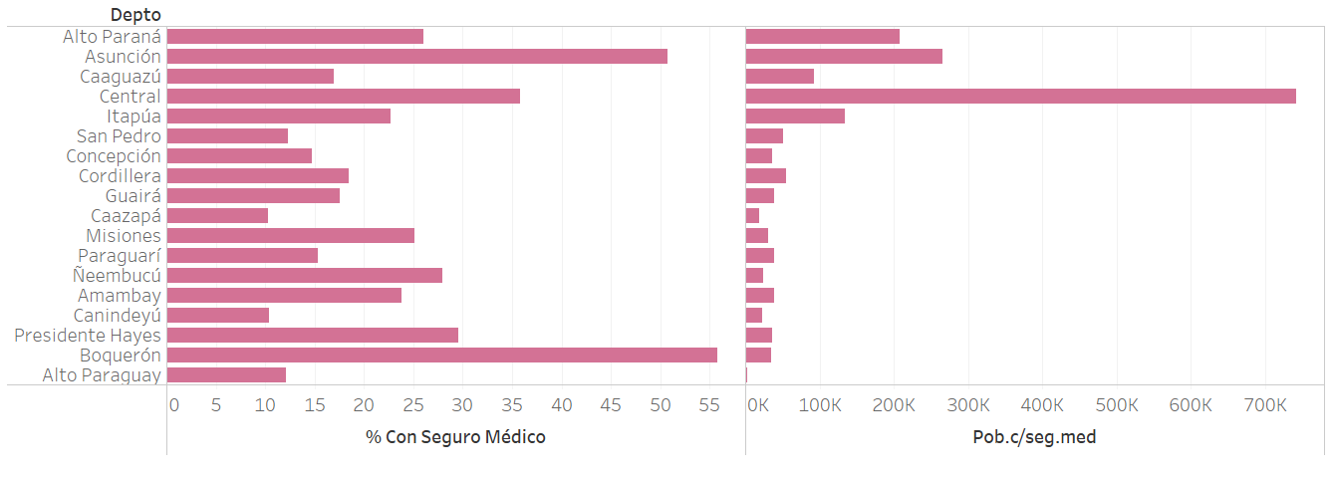
Porcentaje y número de población con seguro médico por departamento. Paraguay, 2017
Fuente: DGEEC. Encuesta Permanente de Hogares en Paraguay, 2017

Slide 16
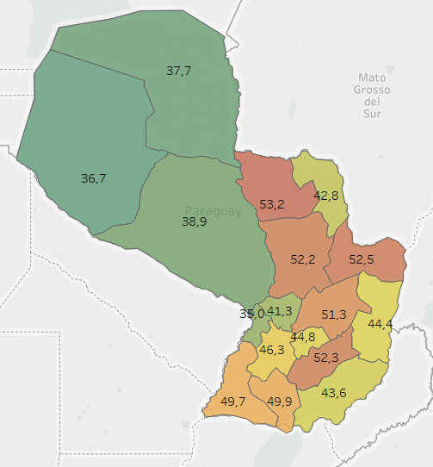
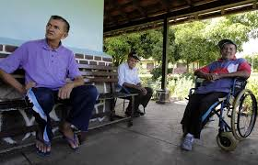

Porcentaje de población enferma o accidentada por departamento. Paraguay, 2017.
Se incluyen personas que han estado enfermas o se han accidentado en los últimos 90 días previos a la encuesta EPH
Fuente: DGEEC. Encuesta Permanente de Hogares en Paraguay, 2017

Slide 17
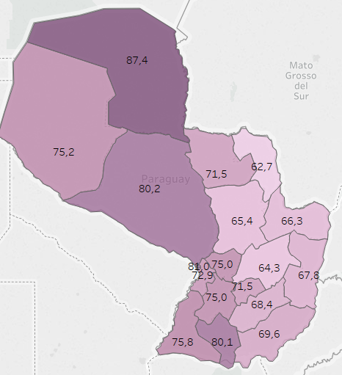
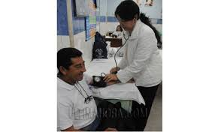
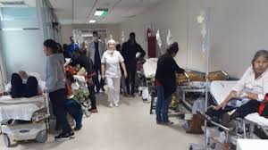
Porcentaje de la población enferma o accidentada en los últimos 90 días que consultó. Paraguay, 2017.
Fuente: DGEEC. Encuesta Permanente de Hogares en Paraguay, 2017

Slide 18
Gracias

